Slide 1
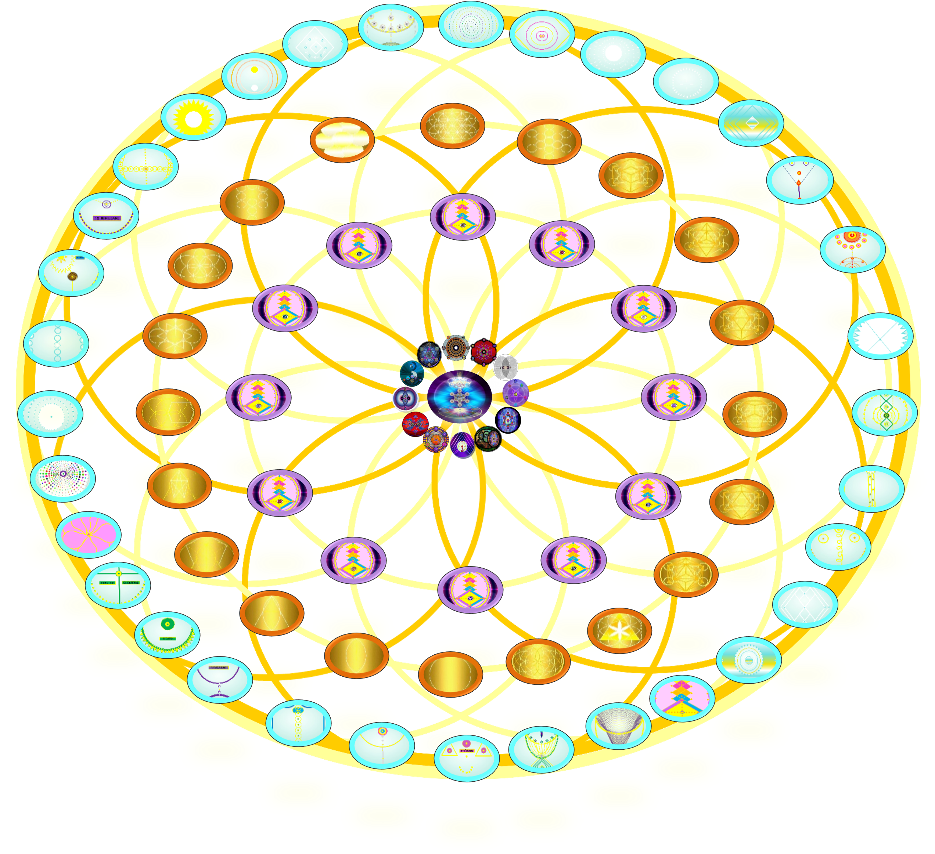
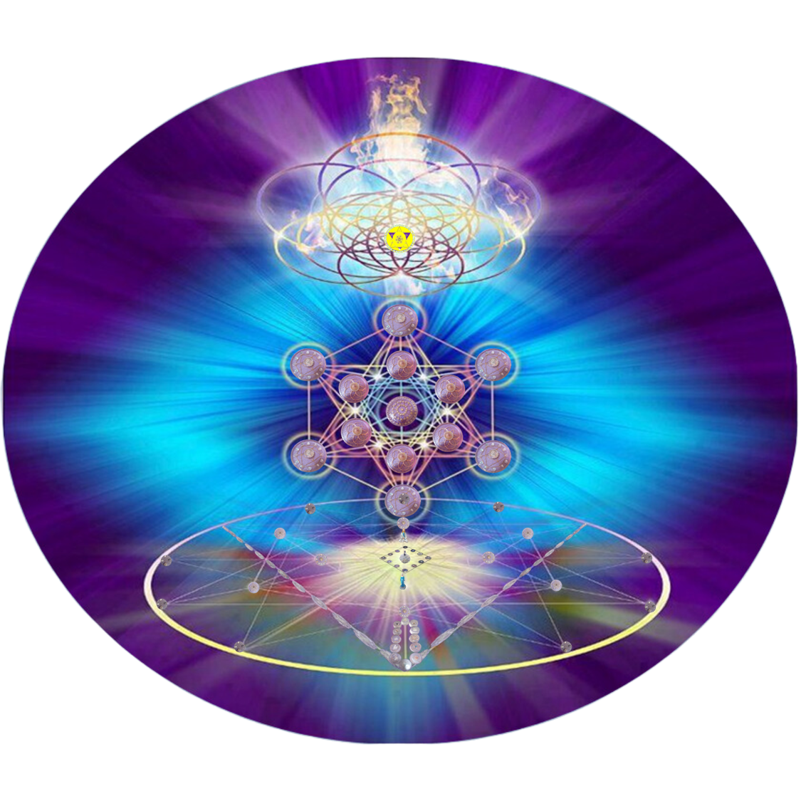

Slide 3
COMO É A VIDA DE ALGUÉM COM OS CHACRA CAUSAL BLOQUEADOS? A pessoa pode experimentar:
Desconexão espiritual: sensação de vazio, falta de propósito ou perda de fé.
Dificuldade em compreender o próprio caminho de vida.
Falta de inspiração ou criatividade profunda.
Sensação de estar “preso” ao passado, repetindo padrões cármicos.
Desânimo diante de questões existenciais.
COMO É A VIDA DE ALGUÉM COM OS CHACRA CAUSAL EXCESSIVAMENTE ATIVADOS? Pode gerar:
Desconexão com a realidade física: a pessoa pode se tornar excessivamente espiritualizada, negligenciando o corpo e as responsabilidades terrenas.
Fuga da realidade: tendência a viver em mundos imaginários ou idealizados.
Fanatismo espiritual ou apego a crenças rígidas.
Sensibilidade extrema a energias sutis, o que pode causar confusão ou sobrecarga emocional.

Slide 4
COMO É A VIDA DE ALGUÉM COM OS CHACRA CAUSAL EQUILIBRADOS?
A pessoa tende a:
Sentir clareza sobre seu propósito de vida.
Ter uma conexão profunda com a alma e com o divino, sem perder o contato com a realidade.
Manifestar sabedoria intuitiva e criatividade inspirada.
Viver com compaixão, aceitação e consciência do fluxo da vida.
Compreender e transcender padrões cármicos, vivendo com mais liberdade interior.
QUAL O TEMA CENTRAL A SER EXERCITADO COM A HARMONIZAÇÃO DOS CHACRA CAUSAL?
O principal tema é a integração entre alma e corpo, ou seja:
Aceitar e compreender o propósito da encarnação atual.
Curar padrões cármicos e liberar memórias espirituais que impedem o crescimento.
Desenvolver a escuta interior e a confiança na intuição superior.
Viver com consciência do “porquê” das experiências, não apenas do “como”.

Slide 5
CHACRA CAUSAL: CAPACIDADE PARA SER ACEITO E APRECIAR O VALOR DE TODAS AS COISAS.
Portal do Universo : Luz do Cristo, chakra da preparação para a Ascensão Espiritual, limpidez, transparência, pureza espiritual, consciência cósmica.
O Chakra Vórtice Causal, também conhecido como Galáctico, está acima da cabeça, um pouco acima do Chakra da Coroa, porém, um pouco para o lado. Sua localização é bastante sutil, sendo recomendável um recurso, como por exemplo, o pêndulo para encontrá-lo.
Está ligado à rede cósmica e à mente universal. Corresponde à esfera onde ficam as memórias ancestrais e kármicas, onde estão os Registros Akáshicos da Alma, considerado uma espécie de banco de memórias astral, contendo tudo o que já ocorreu, ou poderá ocorrer a qualquer tempo ou dimensão - as infinitas possibilidades.
Quando o Chakra Vórtice Causal está bloqueado, há uma perda da conexão entre a intuição e a mente consciente, embora continue a interferir no comportamento.
Sob a perspectiva fisiológica, desequilíbrios neste chakra geram doenças e indisposições hereditárias, doenças consideradas kármicas e problemas no DNA e RNA.(www.despertaluz.com.br/2020/08/chakra-vortice-causal-galactico.html)

Slide 6
SÓ HÁ UM CAMINHO PARA VENCER E SUPERAR A DOR: MAIS E MAIS AMOR!
O décimo segundo chacra é a consciência Crística, que é a energia de transformação que conecta todas as formas de energia. Quando abrimos este chacra, sentimos uma necessidade de servirmos ao próximo e à toda a sociedade, à toda a comunidade, pois sentimos nossa conexão com o todo. Já não podemos mais restringir a cura para nós mesmos. Precisamos levar a cura para as pessoas que estão à nossa volta.
A conexão se faz com todas as pessoas e com a Natureza. Fazemos parte de um todo. Precisamos levar a mensagem para o mundo. A mensagem de união entre os povos, a mensagem de amor ao próximo, da solidariedade, da ecologia. Este chacra é como uma comunhão, comungamos com nós mesmos, com a Fonte, com a Terra e o Universo.
É neste chacra que podemos considerar que adquirimos a nossa coroa de ouro, nos tornamos reis e rainhas no mundo espiritual e podemos oferecer esta energia dourada para todos. E assim, espalhando as graças para todos, multiplicamos as moedas douradas do Reino dos Céus e faremos a fortuna divina. É o chacra da abundância.

Slide 7
EU SOU O CRIADOR
RECONHECIMENTO DAS QUALIDADES DE BASE
“EM NOME DO ESPÍRITO NO QUAL EU SOU, EU CO-CRIO O DESPERTAR, A MANIFESTAÇÃO, EXPRESSÃO E EXPANSÃO DE....
1. Auto-estima
2. Humildade, sensibilidade, sensatez, honestidade.
3. Sabedoria e iluminação
4. Serviço, altruísmo, cooperativismo, fraternidade.
5. Paz profunda
6. Silêncio interior
7. Liberdade
8. Humor, alegria, otimismo, positivismo.
9. Saúde, bem-estar, vitalidade.
10. Doçura, calor humano, caridade.
11. Síntese
12. Critérios de realidade
13. Prudência

Slide 8
14. Amor inter e intrapessoal
15. Perdão, compaixão, misericórdia.
16. Paciência, tolerância.
17. Desapego
18. Gentileza, humanidade.
19. Equilíbrio, harmonia.
20. Fé e esperança
21. Temperança, valor, coragem.
22. Ação, determinação.
23. Criatividade, originalidade.
24. Constância, continuidade.”
OUTRAS CO-CRIAÇÕES NECESSÁRIAS:
1. CO-CRIAÇÃO DE TRANSMUTAÇÃO DOS PACTOS COM DEUS:
“Em nome do Espírito no qual Eu Sou, eu co-crio a transmutação e liberação dos pactos feitos com Deus na antiga energia ou antigo paradigma, libero-me dos pactos de pobreza e castidade. Mereço ser feliz afetiva e sexualmente e mereço ser próspero. Meu novo pacto é o encontro com quem eu sou”

Slide 9
2. CO-CRIAÇÃO DE IMPLANTE NEUTRO SOBRE A LINHA DO SANGUE
“Em nome do Espírito no qual Eu Sou, eu co-crio o implante neutro sobre toda a informação genética de minha linha de sangue materno e paterno.”
3. CO-CRIAÇÃO DE IMPLANTE NEUTRO SOBRE PROGRAMAÇÃO ASTROLÓGICA
“Em nome do Espírito no qual Eu Sou, eu co-crio o implante neutro sobre minha programação astrológica”

Slide 10
ORAÇÃO DE CO-CRIAÇÃO
EU, ( NOME DA PESSOA)
TENHO FÉ QUE MEU EU SUPERIOR É SEMPRE INSTANTANEO,
CONSTANTE, GENEROSO E SUPRIDOR.
EU, .......
TENHO FÉ QUE MEU EU SUPERIOR SEMPRE ABRE MEUS CAMINHOS,
ATÉ QUANDO HUMANAMENTE PARECIA QUE NÃO EXISTIAM VIAS
EU, ......
TENHO FÉ QUE MEU EU SUPERIOR GUIA SEMPRE MEUS PROJETOS,
MANTENDO MINHA SAÚDE, FELICIDADE E PROSPERIDADE.
EU, .....
TENHO FÉ QUE MEU ÊXITO E MINHA PAZ INTERIOR,
ESTÃO SEMPRE SEGUROS COM A AJUDA DO MEU EU SUPERIOR,
QUE É MEU EU MAIS ELEVADO E A PARTE DE DEUS QUE RESIDE EM MIM.
COM PERMISSÃO DO GRANDE ESPIRITO QUE TUDO REGE E TUDO GOVERNA, COM PERMISSÃO DA MÃE TERRA, JUSTA GENEROSA E DADIVOSA, COM PERMISSÃO DOS PODERES DOS QUATRO ELEMENTOS E DAS QUATRO DIREÇÕES E DE TODOS OS DEVAS SUPRALUMÍNICOS.

Slide 11
EU, .........
SAÚDO O FOGO, SAÚDO A TERRA, SAÚDO OS VENTOS E AS ÁGUAS
E HONRO O DIA QUE ESTAREI JUNTO A VOCÊS.
COM PERMISSÃO DE TODOS MEUS ANJOS DA GUARDA E MEUS GUIAS ESPIRITUAIS E DA GRANDE FRATERNIDADE BRANCA, EU, ....... NESTA HORA E NESTE MOMENTO, CONVOCO TODOS OS SERES DE LUZ QUE TUTELAM MEUS CAMINHOS, PARA PEDIR-LHES AFETO, BONDADE, COMPREENÇÃO, AJUDA, CONSELHOS, INFORMAÇÃO, INSTRUÇÃO, SABEDORIA, LUZ, MUITA LUZ, PARA QUE JUNTOS PERCORRAMOS A SENDA QUE FOI TRAÇADA POR NÓS MESMOS DESDE AS MAIS ALTAS REGIÕES DO ESPÍRITO.
EU, .......
COMO O SER MULTIDIMENSIONAL QUE SOU, AFIRMO QUE EU SOU SAGRADO E MEREÇO ESTAR AQUI NA TERRA, EM MINHA MAGNIFICIÊNCIA, PARA RECEBER RESPOSTAS DE TI QUERIDO ESPÍRITO, MEU MAGNÍFICO SÓCIO.
O QUE POSSO FAZER PARA SER TEU MELHOR SÓCIO?
O QUE QUERES QUE EU SEJA?O QUE DEVO FAZER AGORA?
AONDE DEVO ESTAR AGORA?

Slide 12
COMO POSSO FAZER PARA QUE OCORRAM OS EVENTOS ADEQUADOS EM MINHA VIDA?
EU, ...... COMO UM SER MULTIDIMENSIONAL QUE SOU, FESTEJO MEU COMPROMISSO DE ESTAR NESTE LUGAR, POIS EU VIVO NO AGORA, TENHO MINHA PAZ, TENHO A VISÃO DA TOTALIDADE E SEI QUE AS SOLUÇÕES ESTÃO ESPERANDO ATÉ QUE CHEGUE A HORA, POIS AO PLANEJAR TODAS AS PROVAS QUE DEVERIA ASSUMIR NESTA VIDA, DESDE O MAIS PROFUNDO DE MINHA SABEDORIA INTERDIMENSIONAL, EU CRIEI TODAS AS SOLUÇÕES.
EU, .....
COMO UM SER MULTIDIMENSIONAL QUE SOU, APAGO E ANULO AGORA TODOS OS INGREDIENTES DE MEU ANTIGO CONTRATO. E DECRETO AGORA MINHA RENÚNCIA DEFINITIVA, A TODOS OS VOTOS QUE EU TENHA PRONUNCIADO NO PASSADO, EM QUALQUER TEMPO E EM QUALQUER INSTANTE E PRINCIPALMENTE A TODOS OS VOTOS DE POBREZA QUE EU TENHA ASSUMIDO NO PASSADO, E DECRETO QUE OS LIBERO DEFINITIVAMENTE DE MIM.

Slide 13
EU, ......
COMO UM SER MULTIDIMENSIONAL QUE SOU, DECRETO MINHA EVOLUÇÃO PESSOAL E PORTANTO CO-CRIO MEU FUTURO E MINHA PRÓPRIA REALIDADE, POIS SEMPRE ESTOU NO LUGAR CORRETO E NO MOMENTO APROPRIADO. EM VIRTUDE DISTO,
EU, ........., EXPRESSO AGORA MINHA INTENÇÃO DE IR AONDE EU TENHA QUE SER LEVADO DE ACORDO COM O PLANO DIVINO. E PEÇO QUE CHEGUE ATÉ MIM SOMENTE OS CONHECIMENTOS, AS PESSOAS E AS SITUAÇÕES QUE ME PERMITAM MANIFESTAR A VONTADE DIVINA NESTA REALIDADE FÍSICA.
EU ........COMO UM SER MULTIDIMENSIONAL QUE SOU, ESCOLHO USAR OS NOVOS DONS DO ESPÍRITO PARA MANTER-ME EQUILIBRADO E PARA TER O PODER DE ELIMINAR QUALQUER COISA NEGATIVA QUE TENHA A INTENÇÃO DE SE COLOCAR NO MEU CAMINHO. PORTANTO CO-CRIO A MINHA CURA E CO-CRIO QUE MINHA VIBRAÇÃO MUDE E AUMENTE PAULATINAMENTE A NÍVEIS MAIS SUTIS E INTERDIMENSIONAIS.
EM VIRTUDE DISTO, EU........ DE MANEIRA ADEQUADA E SAGRADA, ME DIRIJO AGORA A TI, QUERIDO CORPO:

Slide 14
ESTAMOS JUNTOS NESTA VIDA E JUNTOS NOS CURAMOS A NÓS MESMOS, JUNTOS NOS REGENERAMOS, JUNTOS NOS REJUVENESCEMOS E JUNTOS TEMOS O PODER DE RETARDAR A LIBERAÇÃO DA QUÍMICA HORMONAL QUE ENVELHECE, POIS JUNTOS DESATIVAMOS POR TEMPO INDETERMINADO O ENVELHECIMENTO DE NOSSAS CELULAS, TECIDOS, ÓRGÃOS E FUNÇÕES E NOS ALINHAMOS DE FORMA HARMÔNICA E EQUILIBRADA COM AS 12 HÉLICES DO NOSSO DNA.
AGORA CADA CELULA DO NOSSO CORPO SABE, PROCLAMA SUA INTENÇÃO E ATUA EM CONSEQUENCIA.
EU,........ HONRO ESTA TERRA E HONRO MINHA PRÓPRIA EXISTENCIA. MEREÇO ESTAR AQUI AGORA E SOU MERECEDOR DE MUITAS COISAS BOAS.
PORTANTO, ME ABRO E COMPREENDO QUE MEREÇO A ABUNDANCIA PARA QUE VIM AQUI, PARA SUPRIR TODOS OS MEUS DESEJOS E NECESSIDADES E COMPREENDO QUE O ESPÍRITO ESTÁ AQUI PARA ME DAR AMOR, PAZ, EQUILÍBRIO, SAÚDE E ABUNDÂNCIA.
SOMENTE AS COISA BOAS SE ADEREM A MIM, POIS SOU UMA PEÇA DA TOTALIDADE E SOU PERFEITO AOS OLHOS DO ESPÍRITO. NENHUMA PALAVRA HUMANA PODE MUDAR O EU SOU, POIS EU SOU O QUE SOU E MEREÇO ESTAR NESTE BELO LUGAR CHAMADO TERRA.

Slide 15
EU SOU O QUE SOU.
EU SOU TUDO O QUE SOU.
EU SOU TUDO O QUE SOU E TUDO O QUE É.
EU SOU UM COM TUDO.
DE ACORDO COM O PLANO E A VONTADE DIVINA, EU........COMO UM SER MULTIDIMENSIONAL QUE SOU, CONVOCO TODOS OS MESTRES ASCENSIONADOS E A TODOS OS SERES DE LUZ QUE ESTÃO ENVOLVIDOS COM OS CONHECIMENTOS QUE EU DEVA RECEBER, PARA QUE ME TRANSMITAM A TOTALIDADE DESTES CONHECIMENTOS NOS NÍVEIS ADEQUADOS E ME INDIQUEM COMO PROCEDER PARA SUA INTERPRETAÇÃO, APLICAÇÃO E DIVULGAÇÃO PARA ASSIM HONRAR E CO-CRIAR HARMONIOSAMENTE O CASAMENTO TOTAL COM O CONTRATO DE APRENDIZAGEM QUE EU MESMO FIZ COM O ESPÍRITO.
EM NOME DO ESPÍRITO, EU,........CO-CRIO QUE NÃO TENHO MEDO DA MUDANÇA E QUE NÃO QUERO PARTICIPAR DE UMA SITUAÇÃO APOCALÍPTICA COLETIVA.
EM NOME DO ESPÍRITO, EU ,........CO-CRIO AS QUALIDADES DO PERDÃO E DA COMPAIXÃO INCONDICIONAL, DO AMOR INTER E INTRAPESSOAL E A PERFEITA SAÚDE FÍSICA, MENTAL E ESPIRITUAL.

Slide 16
EM NOME DO ESPÍRITO, EU, ........CO-CRIO A OBTENÇÃO DO CONHECIMENTO DESTA NOVA ENERGIA, COM TODOS SEUS ALCANCES, TODAS SUAS FERRAMENTAS E O MAIS PURO AMOR PARA UTILIZÁ-LO PARA O MEU PRÓPRIO BEM, MINHA SABEDORIA, MINHA MAESTRIA E PARA O BEM DE TODA A HUMANIDADE.
EM NOME DO ESPÍRITO, EU, ........CO-CRIO A MAIS ALTA ENERGIA ESPIRITUAL CRIADORA DE TODOS OS TIPOS DE RECURSOS MATERIAIS, PARA OBTER SEM ESFORÇO, ABUNDÂNCIA DE DINHEIRO E DE TUDO O QUANTO EU NECESSITE E DESEJE PARA VIVER COMODAMENTE, PARA REALIZAR MINHA MISSÃO E PARA COMPARTILHAR COM MEUS SERES QUERIDOS DESTA ABUNDÂNCIA.
AS COISAS POSSIVELMENTE NUNCA SÃO O QUE PARECEM. PORTANTO, EU,.....COMO UM SER MULTIDIMENSIONAL QUE SOU, NESTA HORA E NESTE MOMENTO, PEÇO PARA ESTAR PERMANENTEMENTE CONECTADO COM ALTA PERCEPÇÃO E ADEQUADA EXPRESSÃO PARA ATUAR SEMPRE DE ACORDO AO PLANO DIVINO, INDEPENDENTE DE MINHAS PROVAVEIS CRENÇAS OU LIMITAÇÕES E TRABALHAR INTEGRALMENTE COM A DIVINA PRESENÇA.
E ASSIM É. (https://www.decoracaoacoracao.blog.br/2008/10/kryon-o-implante-neutro.html )

Slide 17
https://www.decoracaoacoracao.blog.br/2008/10/kryon-o-implante-neutro.html
NEUTRALIZAÇÃO DO KARMA – KRYON – NEUTRO. | LUGAR DE PODER DO REIKI | VK

